Slide 1
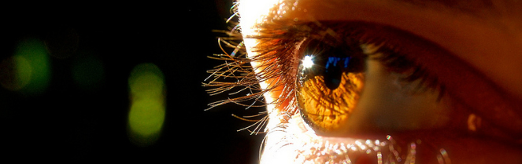
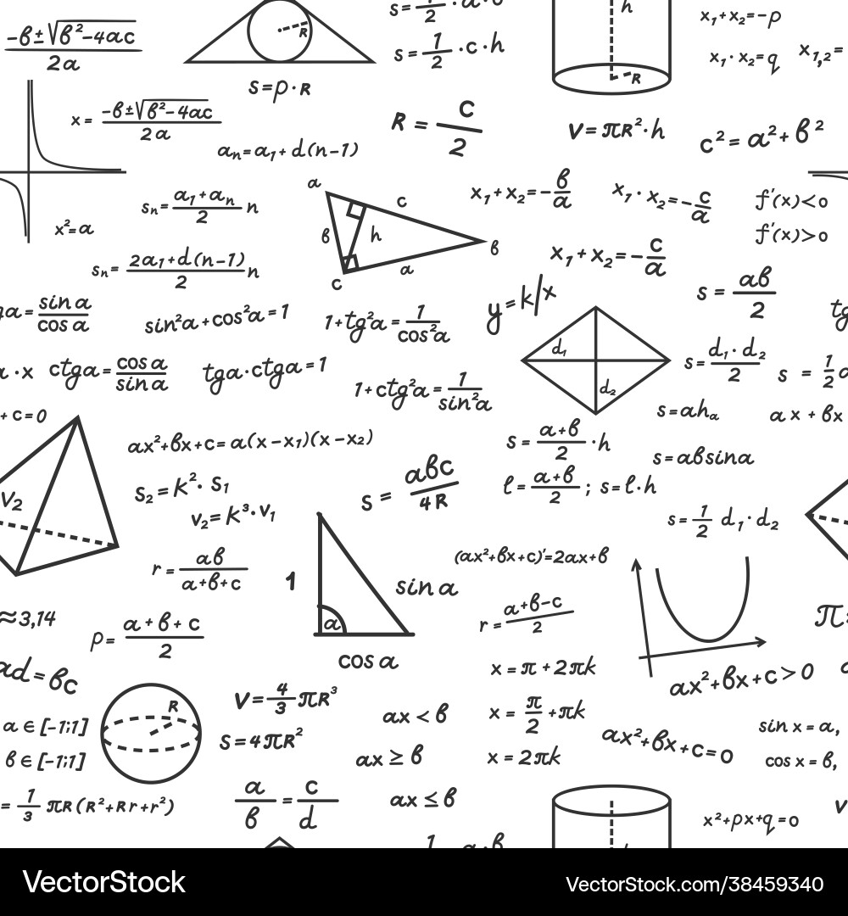

Reconocimiento de Patrones
Versión 2026
Características Geométricas
(CAPÍTULO 2 – PR02A)
Domingo Mery
Ciencia de la Computación
Universidad Católica – Chile
http://domingomery.ing.uc.cl

Slide 2
Introducción

Slide 3
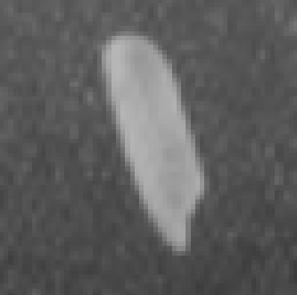

¿Qué es la Extracción de Características?
j
j
(tono de gris)
i
i
i
j
a) Imagen en escala de grises b) Segmentación c) Representación 3D de a)
Existen dos categorías de características:
1) Las Características Geométricas proporcionan información sobre traslación, rotación, forma y tamaño.
2) Las Características de Intensidad proporcionan información sobre cómo se distribuyen los tonos de grises (o los canales de color).

Slide 4
Características geométricas

Slide 5



Características Básicas
Área y perímetro A = # de píxeles grises L = # de píxeles blancos
(contorno)
(región)
Altura y ancho de
Redondez
Centro de masa
(i_{m}, j_{m})

Slide 6
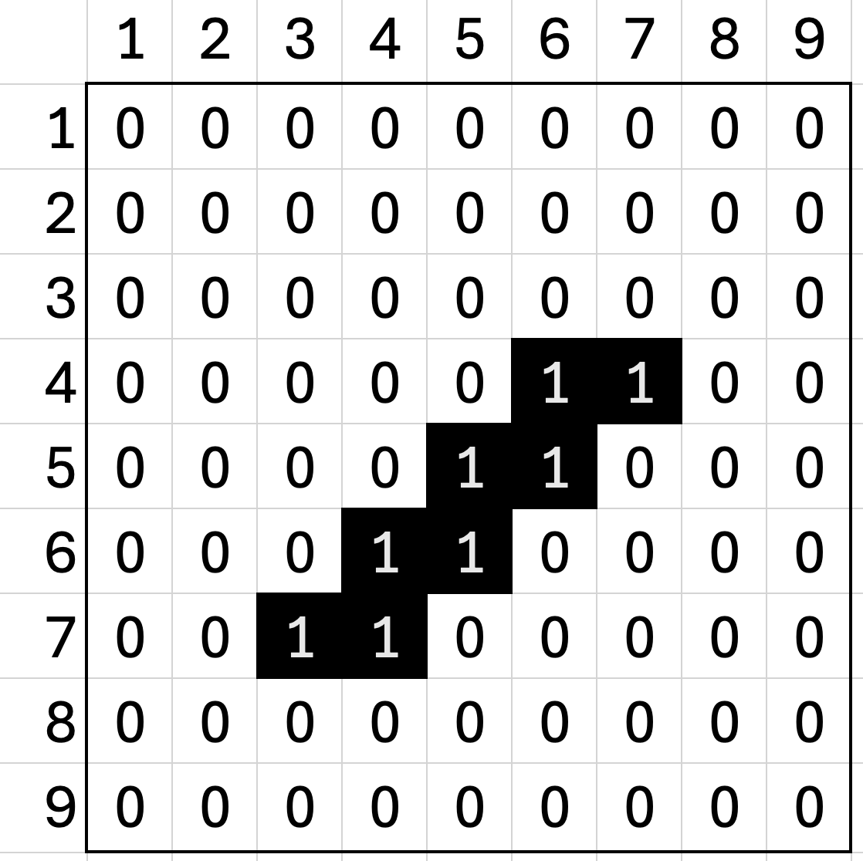
Ejemplo: imagen binaria 9x9 – Características Básicas
En la región R:

Slide 7
Elipses

Slide 8
Elipses
Eje mayor (a) Eje menor (b) Orientación (θ) Centro x₀, y₀ Área A Perímetro L Excentricidad E = b/a
A
b
y₀
L
a
Θ
x₀

Slide 9
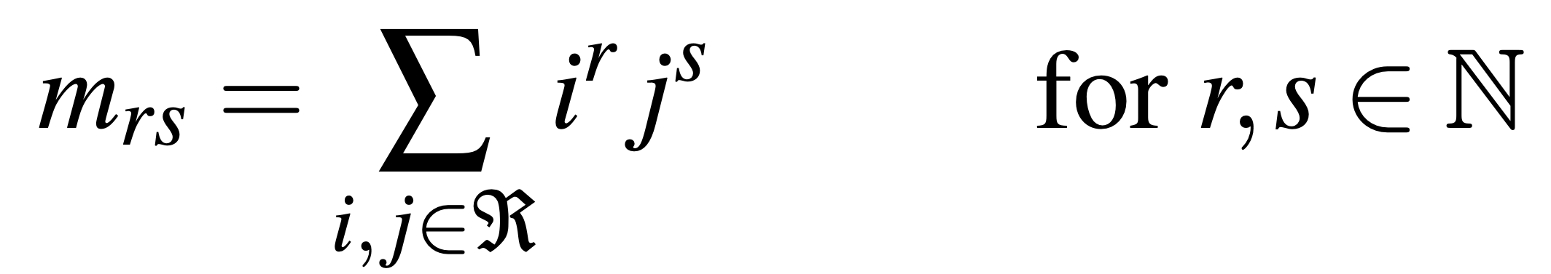

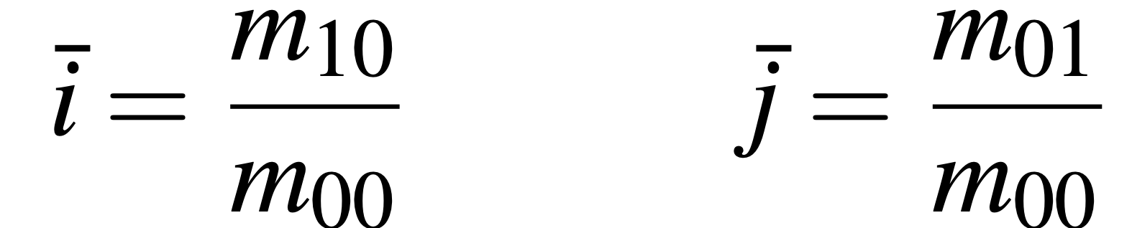
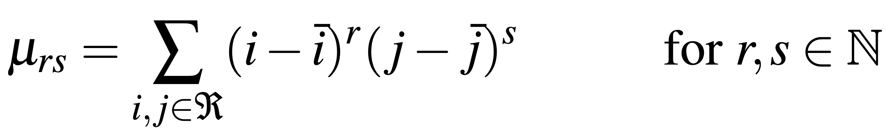
Momentos
(centro de masa: i_{m} , j_{m})
(área)
(momentos invariantes a la traslación)

Slide 10
Ejemplo: imagen binaria 9x9 - Momentos
En la región R:

Slide 11
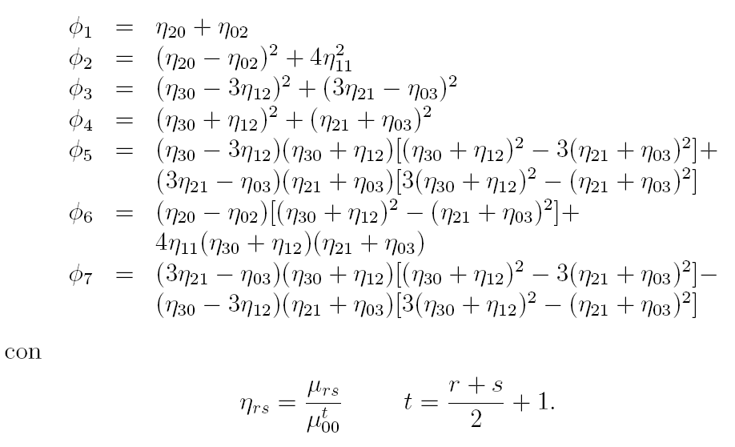
Momentos de Hu
Son invariantes al:
- tamaño (escala), - rotación y - traslación
Hu, M.K. (1962): Visual Pattern Recognition by moment invariants. IRE Trans. On Information Theory, 8(2): 179-187.

Slide 12
Ejemplo: imagen binaria 9x9 – Momentos de Hu
En la región R:

Slide 13
Momentos de Hu
Son invariantes al:
- tamaño (escala), - rotación y - traslación
Los valores Φ₁, Φ₂, … Φ₇ son similares

Slide 14
Momentos de Hu
Son invariantes al:
- tamaño (escala), - rotación y - traslación
Los valores Φ₁, Φ₂, … Φ₇ son similares

Slide 15
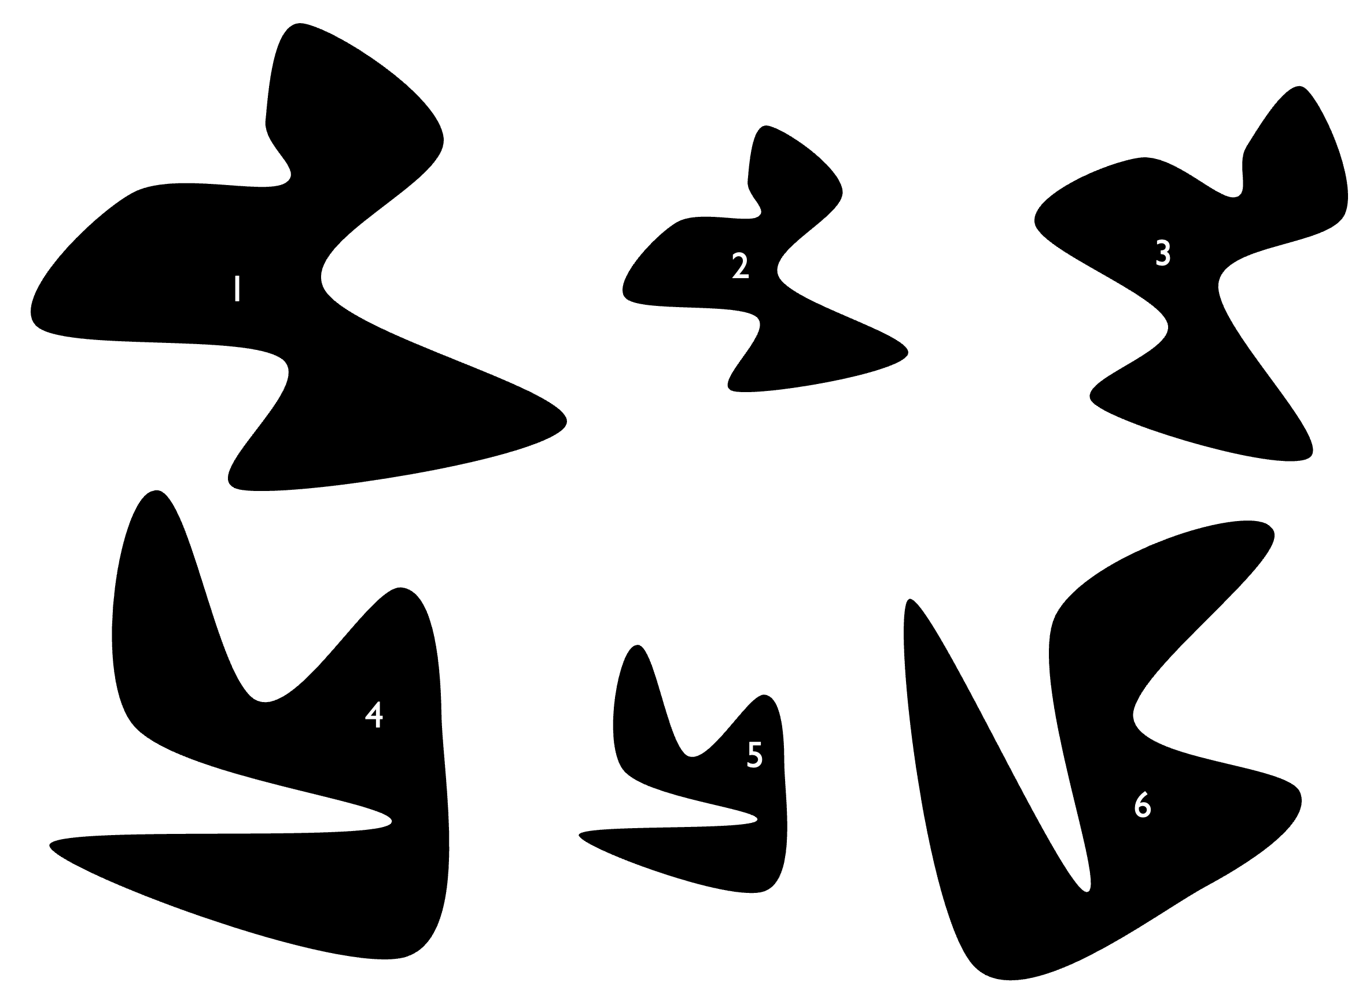
Momentos de Hu
Los valores Φ₁, Φ₂, … Φ₇ son distintos

Slide 16
2
3
1
4
5
6

Slide 17
Diferencia entre Φ₁ de la región i y Φ₁ de la región j
1 2 3 4 5 6
1
2
3
4
5
6
j
i

Slide 18
Φ₁ Φ₂ Φ₃ Φ₄
Φ₅ Φ₆ Φ₇

Slide 19
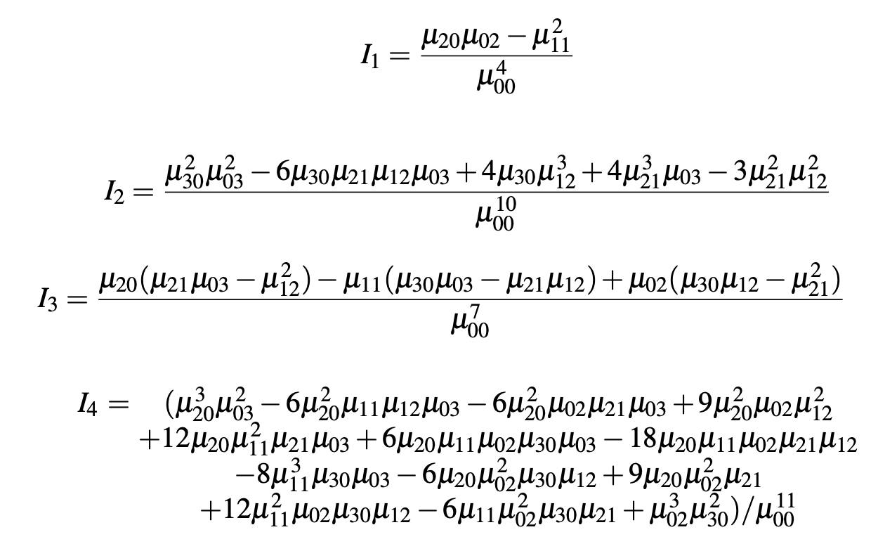
Momentos de Flusser
Invariantes a Escala, Rotación y Traslaciión
+
Invariante a la transformada afín: líneas paralelas se transforman como líneas paralelas
Flusser, J., & Suk, T. (1993). Pattern recognition by affine moment invariants. Pattern recognition, 26(1), 167-174.

Slide 20
Descriptores de Fourier Idea Principal

Slide 21
Descriptores de Fourier Idea Principal

Slide 22


Slide 24
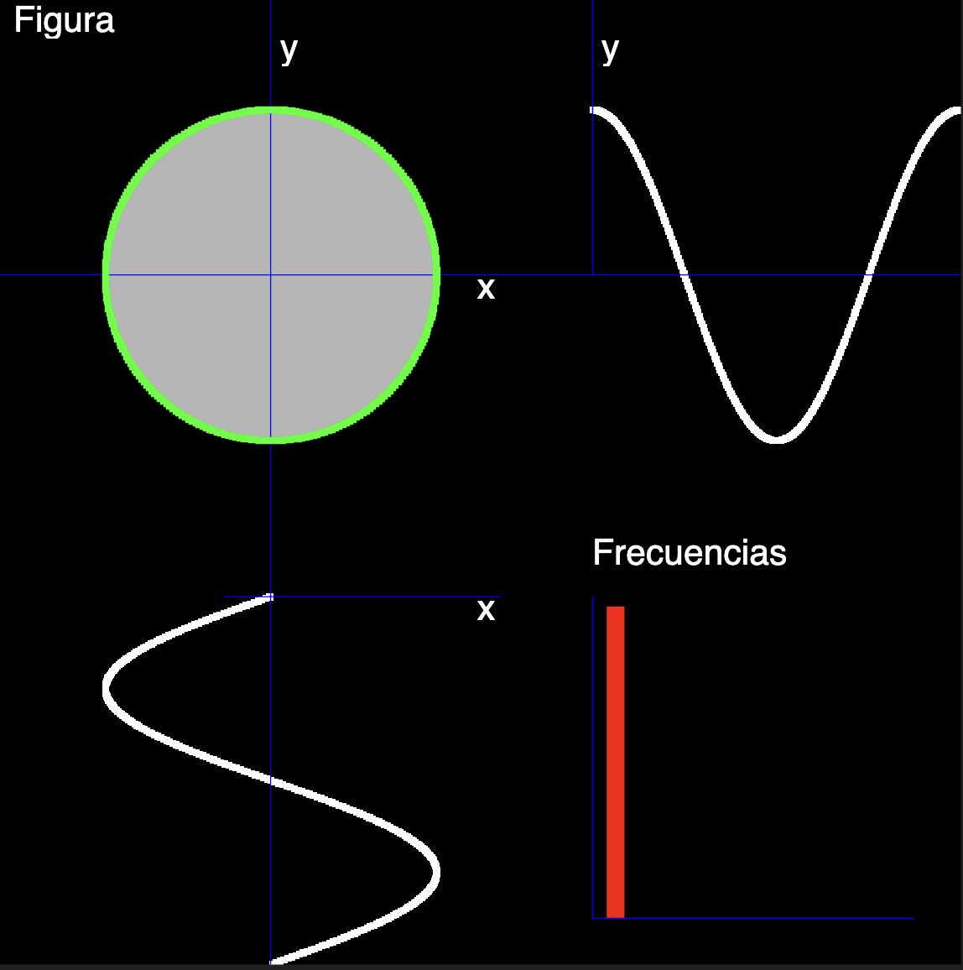
1
1

Slide 25
1
1

Slide 26
1
0.05
1
14

Slide 27
1
1
14

Slide 28
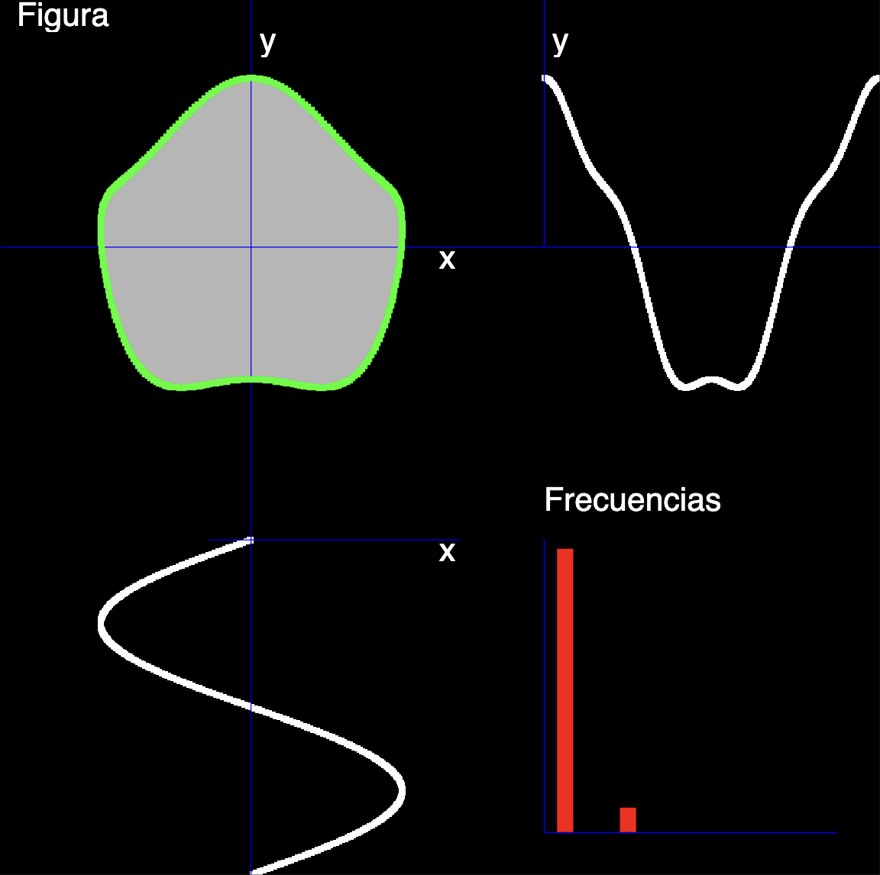

Slide 29
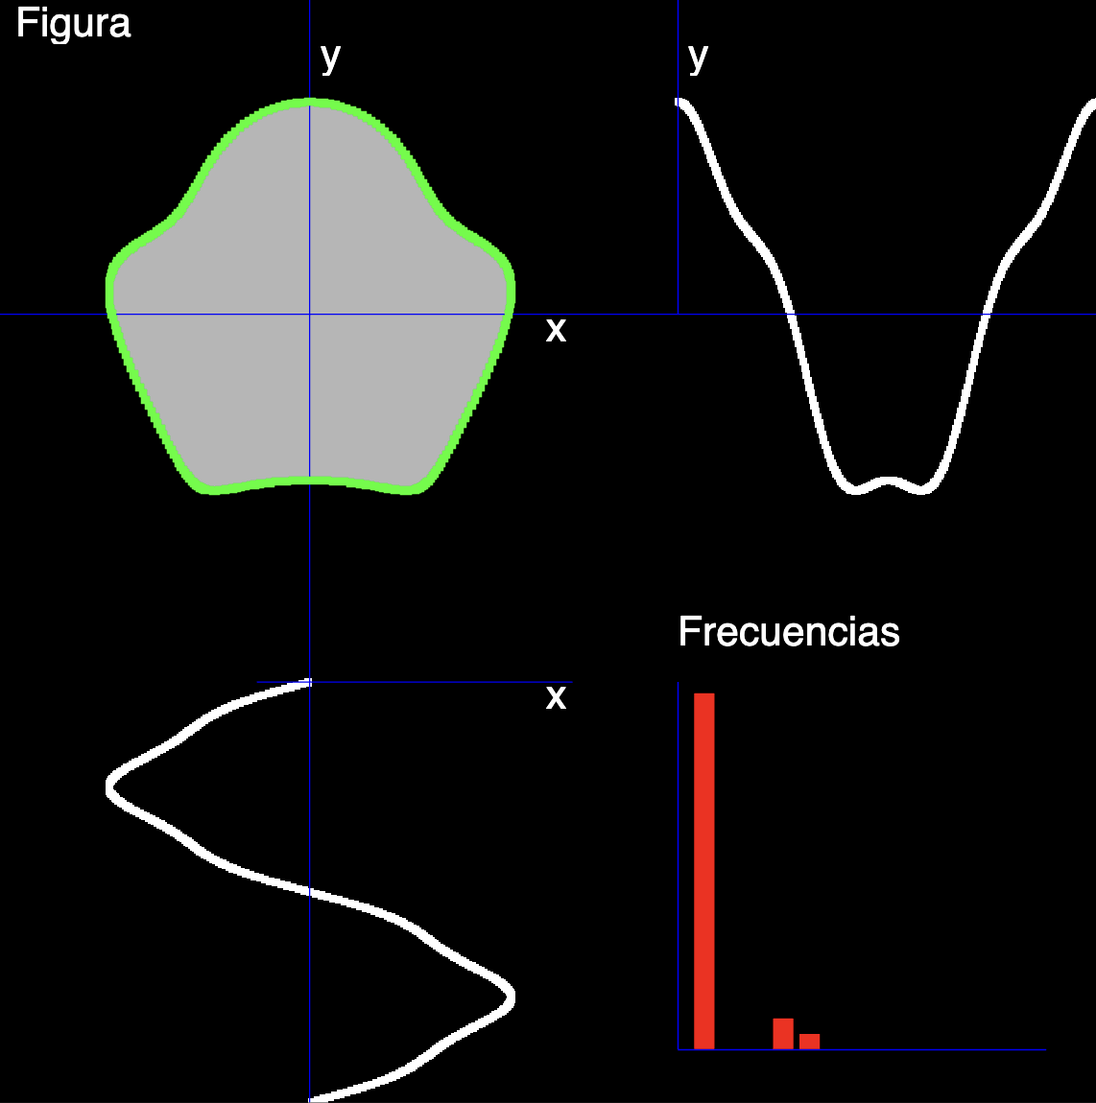

Slide 30
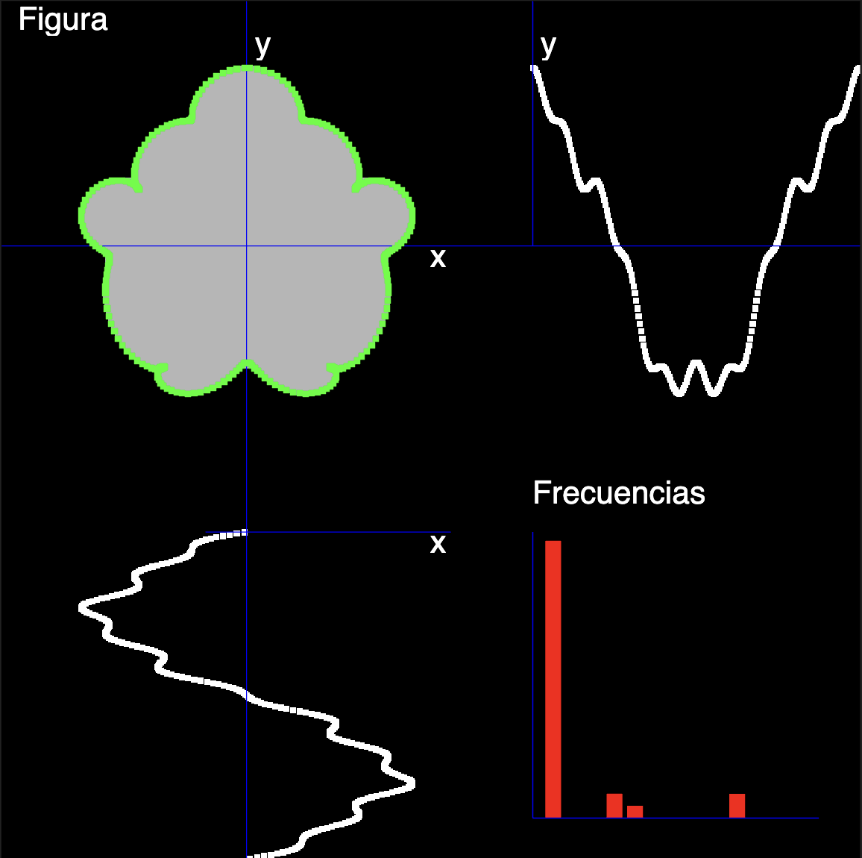

Slide 31


Slide 32
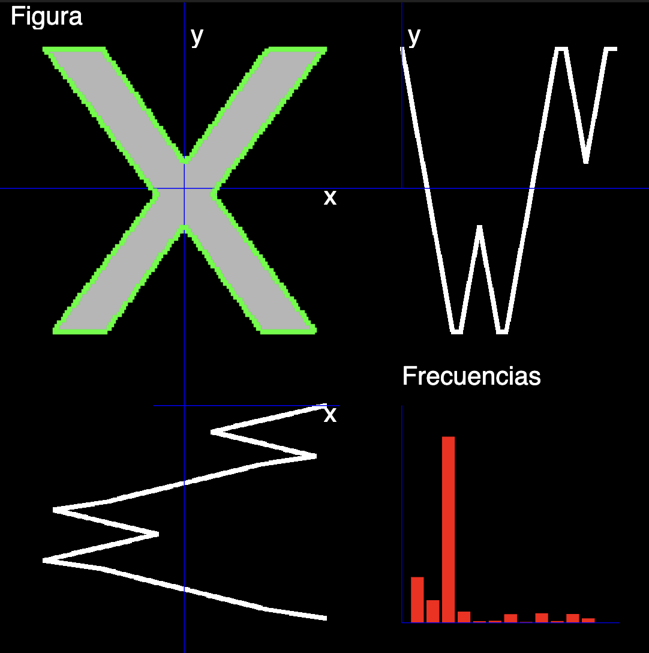

Slide 33
Descriptores de Fourier Explicación Simple de la Transformada de Fourier

Slide 34
ω₁
ω₂
ω₃
ω₄
Osciladores sinusoidales

Slide 35
F₁
F₂
F₃
F₄
Amplificadores

Slide 36
+
Sumador

Slide 37
F₁
ω₁
F₂
ω₂
+
F₃
Sumador
ω₃
F₄
ω₄
Osciladores sinusoidales
Amplificadores

Slide 38
Frecuencia | Amplitud
ω₁ | F₁
ω ₂ | F₂
ω₃ | F₃
ω₄ | F₄

Slide 39
Amplitud
F₂
F₃
Frecuencia | Amplitud
ω₁ | F₁
ω ₂ | F₂
ω₃ | F₃
ω₄ | F₄
F₁
F₄
ω₁
ω ₂
ω ₃
ω ₄
Frecuencia

Slide 40
Amplitud
F₂
F₃
F₁
F₄
ω₁
ω ₂
ω ₃
ω ₄
Frecuencia

Slide 41
Amplitud
F₂
F₃
F₁
F₄
ω₁
ω ₂
ω ₃
ω ₄
Frecuencia

Slide 42
f(t)
F(w)
t
ω₁
ω ₂
ω ₃
ω ₄
w
Señal f(t) Espectro de la señal F(w)
f(t) F(w)

Slide 43
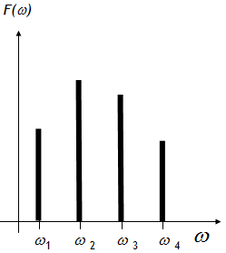
F(w)
ω₁
ω₂
ω₁
ω ₂
ω ₃
ω ₄
ω
ω₃
ω₄
Filtros pasa banda

Slide 44
ω₁
ω₂
ω₃
ω₄
Filtros pasa banda

Slide 45
Descriptores de Fourier Matemática de la Transformada de Fourier

Slide 46
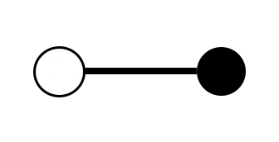
Transformada de Fourier
CONCEPTOS BÁSICOS
Función en el
dominio
del tiempo
Función en el
dominio
de la frecuencia

Slide 47

Transformada de Fourier
CONTINUA

Slide 48
Transformada de Fourier
DISCRETA

Slide 49
¿Cómo usar Fourier para describir la forma de una figura geométrica?

Slide 50
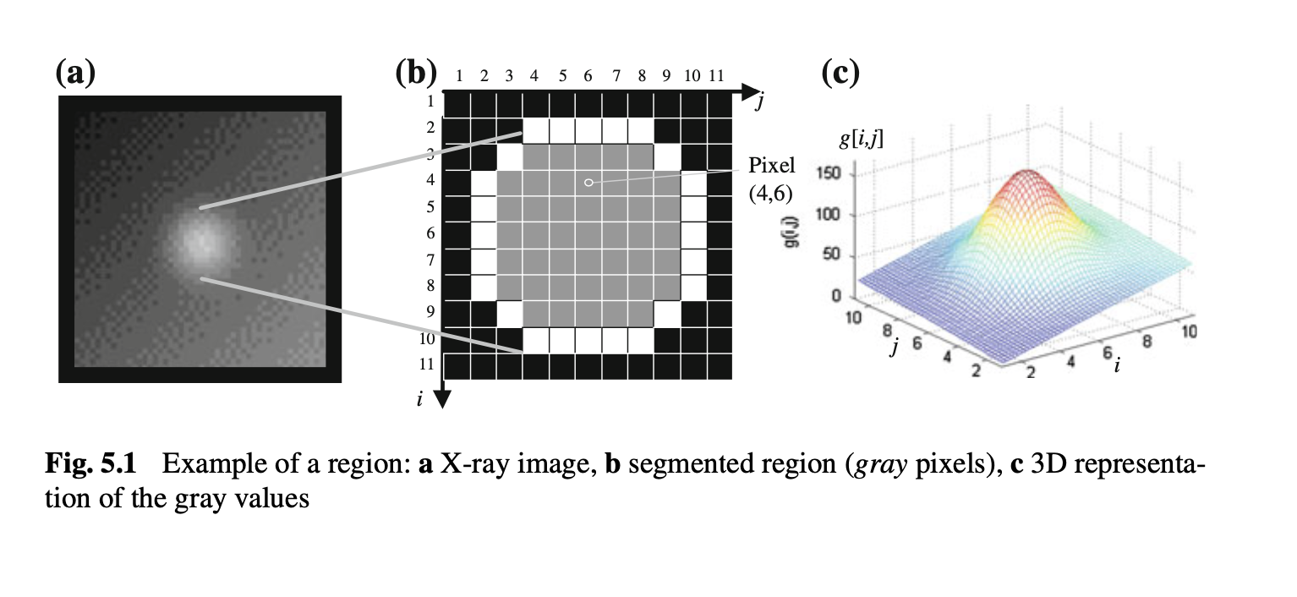

Slide 51
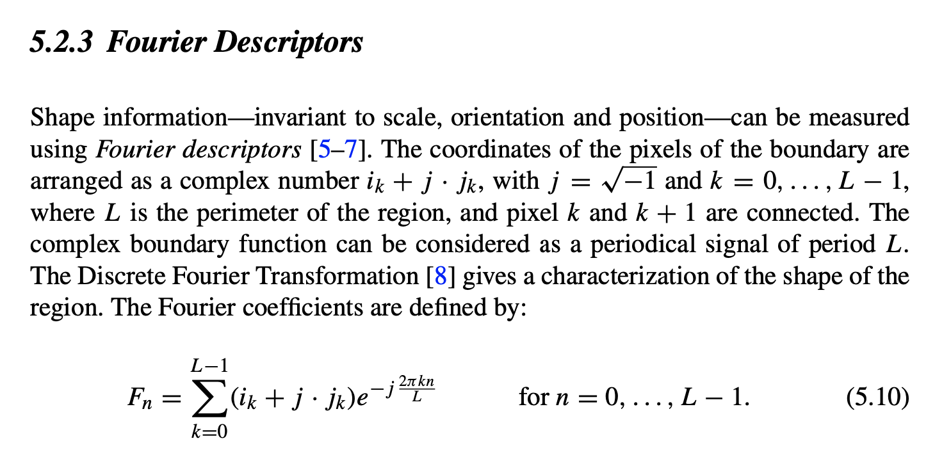

Slide 52
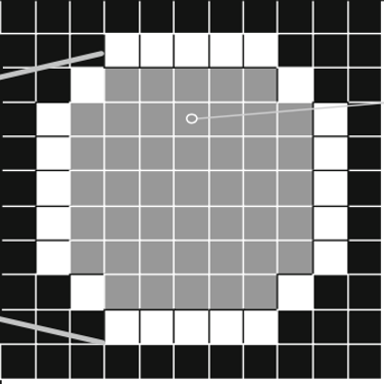

Slide 53
(2,4)

Slide 54
(6,10)

Slide 55
k=0

Slide 56
k=1

Slide 57
k=2

Slide 58
k=3

Slide 59
k=L-1=23

Slide 60
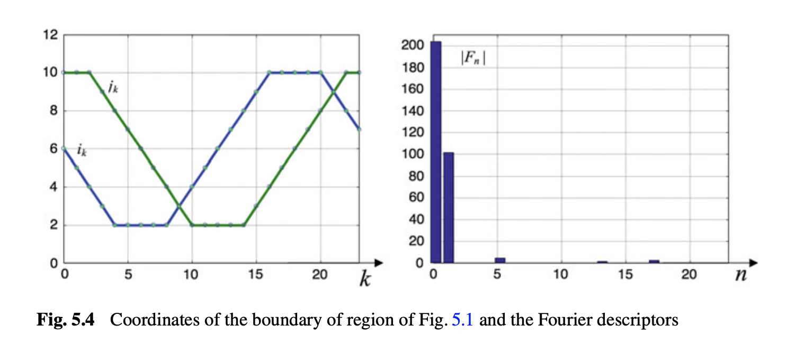

Slide 73
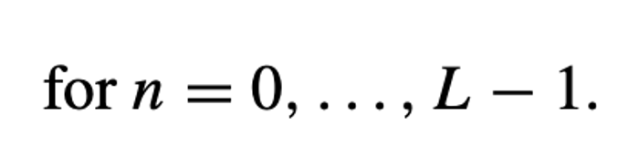
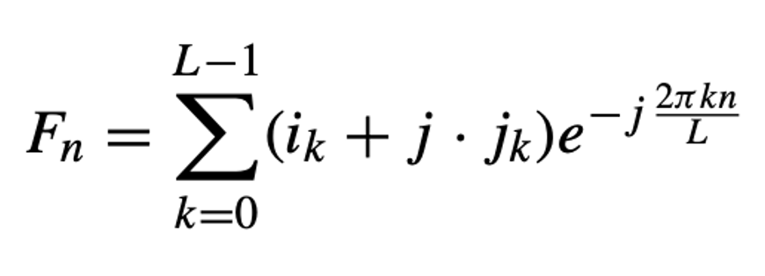

Slide 74
Otra forma de usar Fourier para describir la forma

Slide 76
Pixel inicial
k=0

Slide 77
Tangente al pixel 0
k=0

Slide 78
Tangente al pixel
k=
k=0

Slide 79
Ángulo con respecto a la primera tangente
k=
k=0

Slide 80

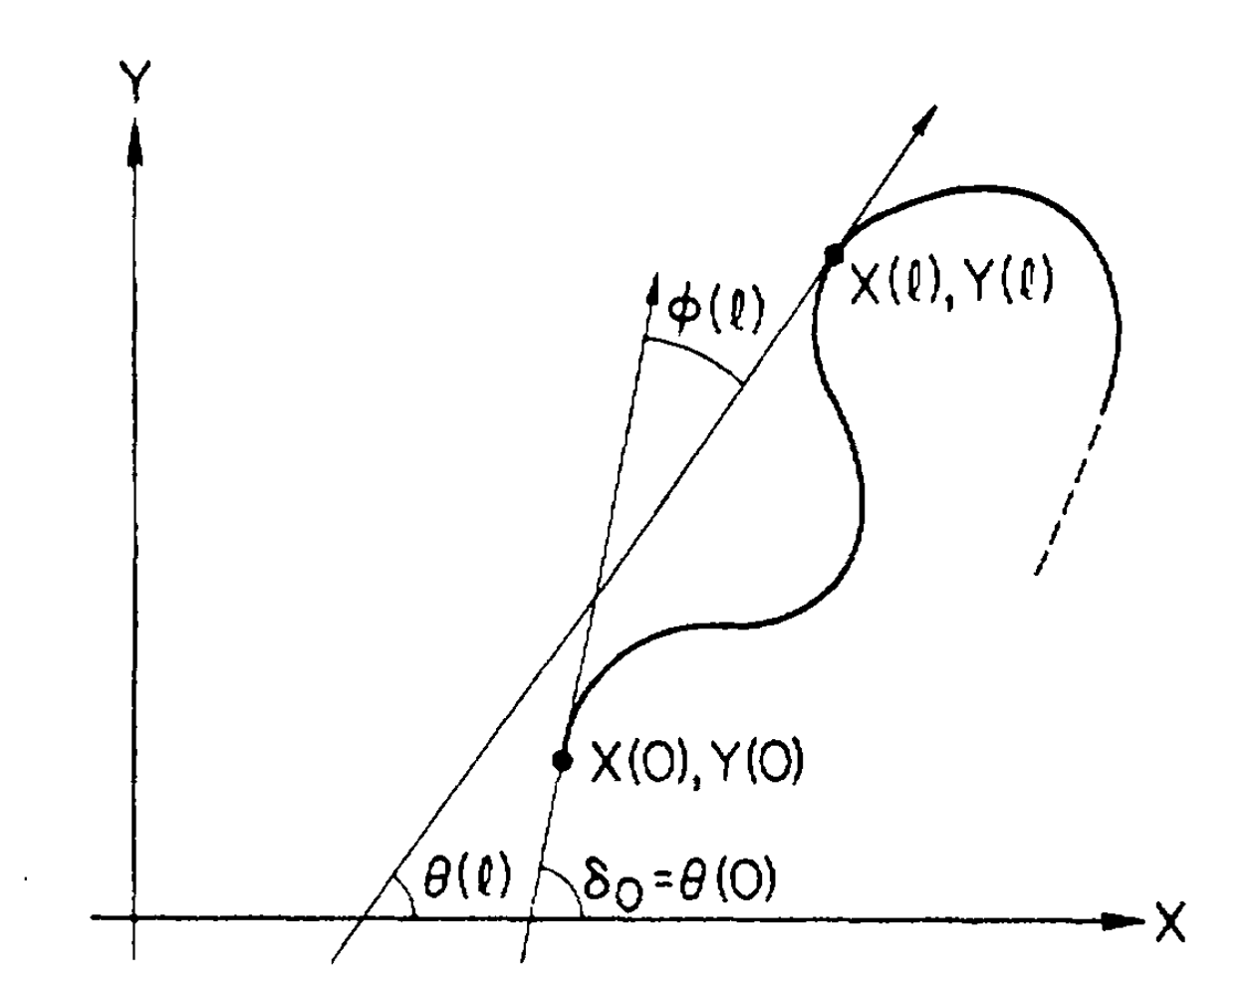

Slide 81
Ejemplo: Letra H

Slide 82

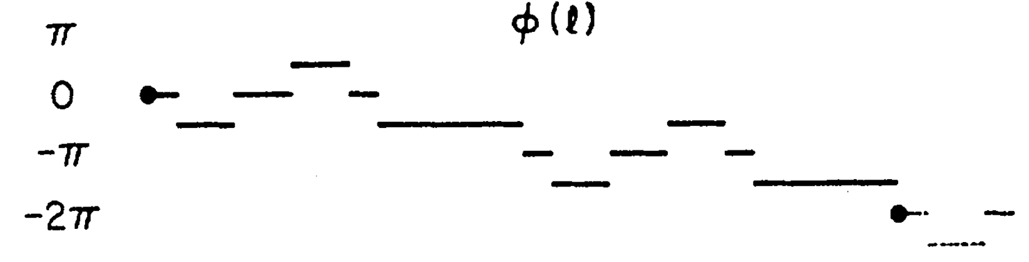
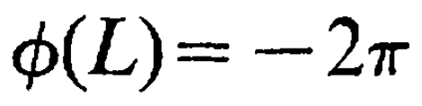
0 L

Slide 83
0 L

Slide 84
0 L

Slide 85
0 L

Slide 86
0 L

Slide 87
0 L

Slide 88
0 L

Slide 89
0 L

Slide 90
0 L
depende de L, y además /

Slide 91
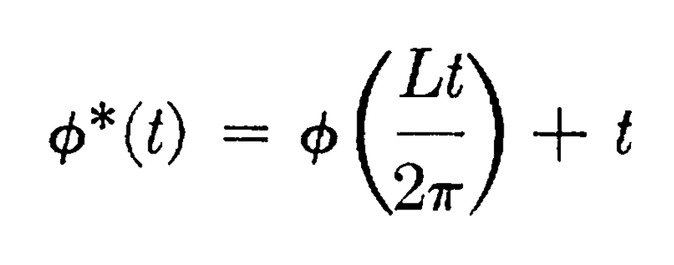
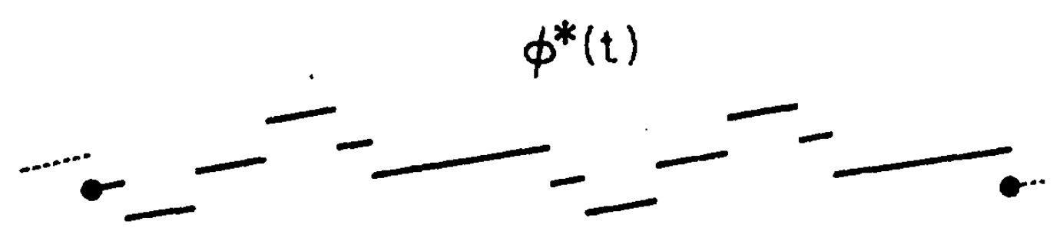
0

Slide 92
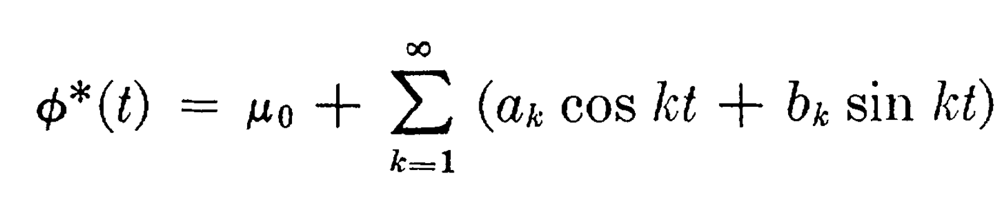
0
Serie de Fourier
Descriptores de Fourier

Slide 93
Ejemplo

Slide 94
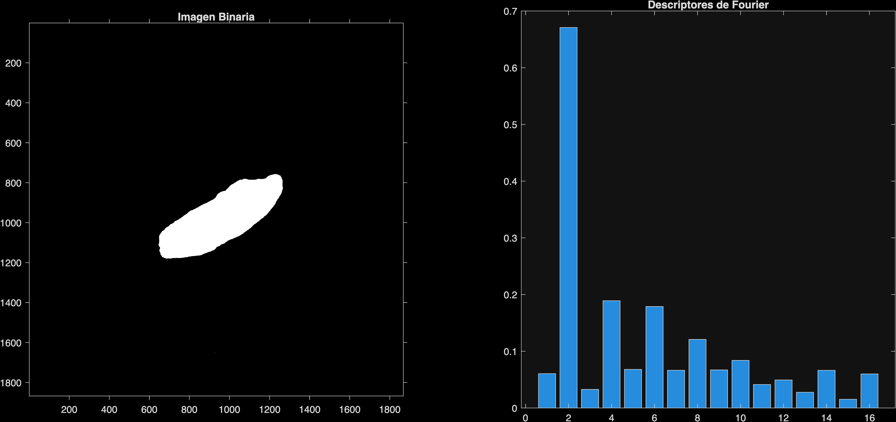

Slide 95
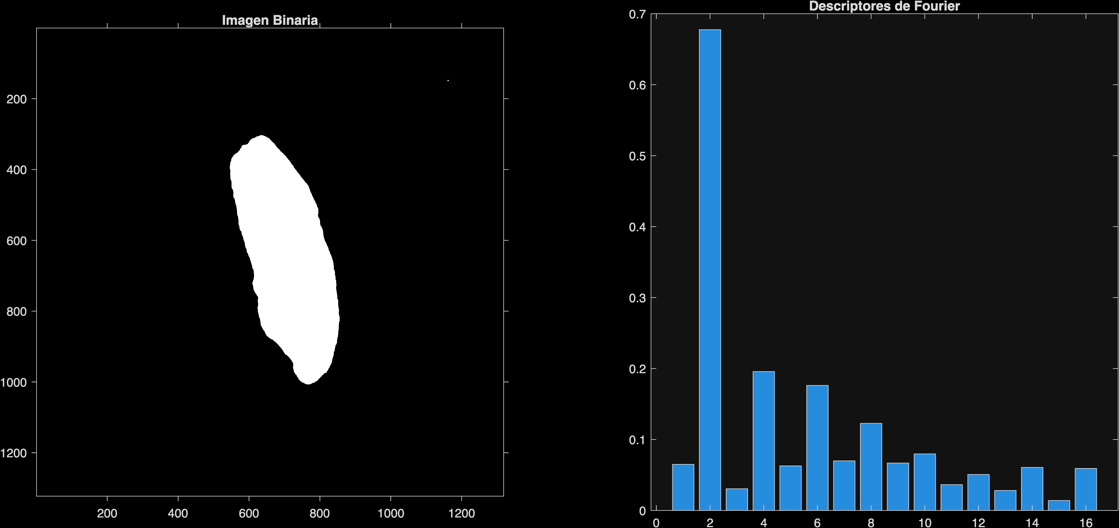

Slide 96
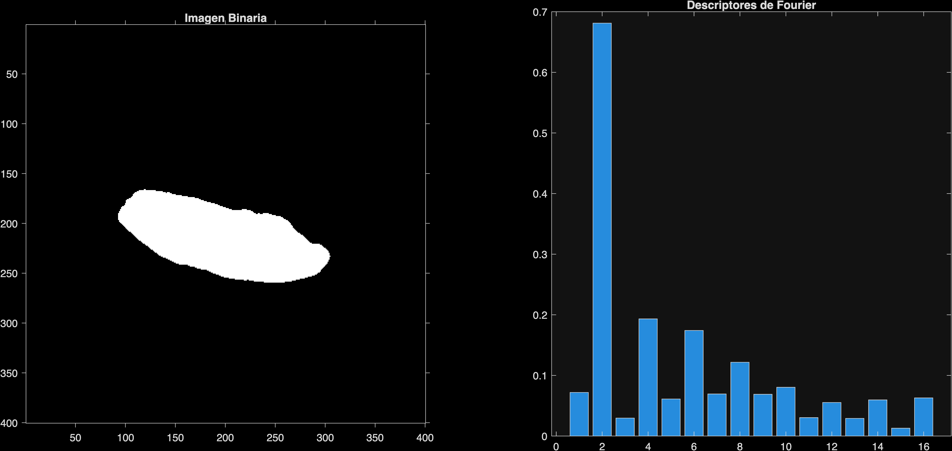

Slide 97
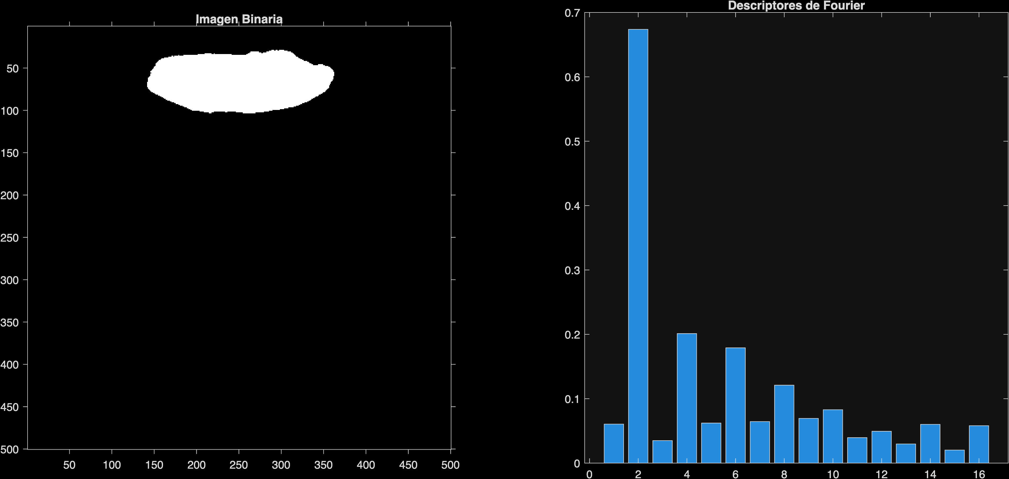

Slide 98
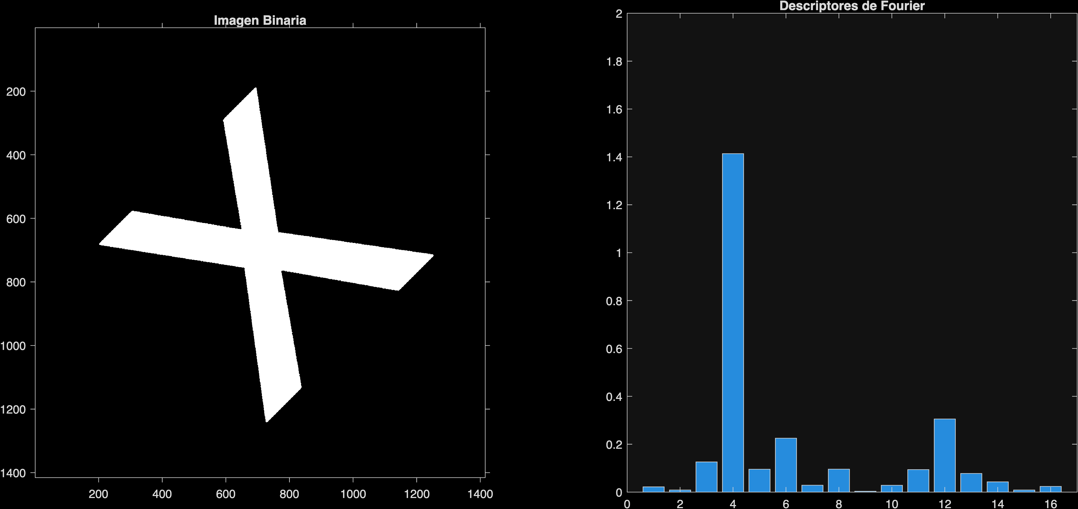

Slide 99
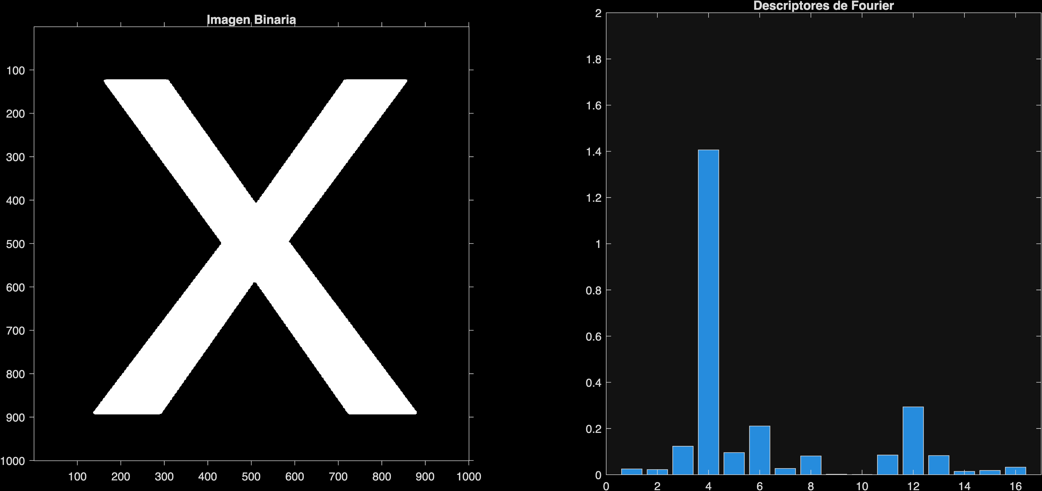

Slide 100
